Slide 1
内部类

Slide 2
本节目标
知识点1：内部类的作用
知识点2：内部类的分类
知识点3：成员内部类
知识点4：局部内部类
知识点5：静态内部类
知识点7：内部类中的this及类名.this的使用
知识点7：匿名内部类

Slide 3
知识点1：内部类的作用
内部类是Java独有的一种语法结构，即在一个类的内部定义另一个类，此时，内部类I就成为外部类中的成员，访问权限遵循类成员的访问权限机制，可以是public、protected、缺省和private
内部类可以很方便地访问外部类中的其它成员

Slide 4
知识点1：内部类的作用
完善多重继承：
之前提到过，继承耦合度太高。比如你是一个人，你想会飞，于是就继承了鸟这个类，然后你顺便拥有了一对翅膀和厚厚的羽毛，可这些玩意你并不需要。所以Java发明了接口，以行为契约的方式向你提供功能。想想看，你的程序里成员变量会比方法多吗？况且多重继承会遇到死亡菱形问题，就是两个父类有同样名字的函数，你继承谁的呢？所以Java只支持单重继承，想扩展功能，去实现接口吧
很快Java的设计者就发现了他们犯了矫枉过正的错误，多重继承还是有一定用处的。比如每一个人都是同时继承父亲和母亲两个类，要不然你的身体里怎么能留着父母的血呢？Java内部类应运而生，使用内部类最吸引人的原因是：每个内部类都能独立地继承一个（接口的）实现，所以无论外围类是否已经继承了某个（接口的）实现，对于内部类都没有影响

Slide 5
知识点2- 内部类的分类
内部类的分类：
内部类定义在成员位置上：成员内部类
内部类定义在局部位置上：局部内部类
没有名字的内部类： 匿名内部类
被static修饰的内部类：静态内部类

Slide 6
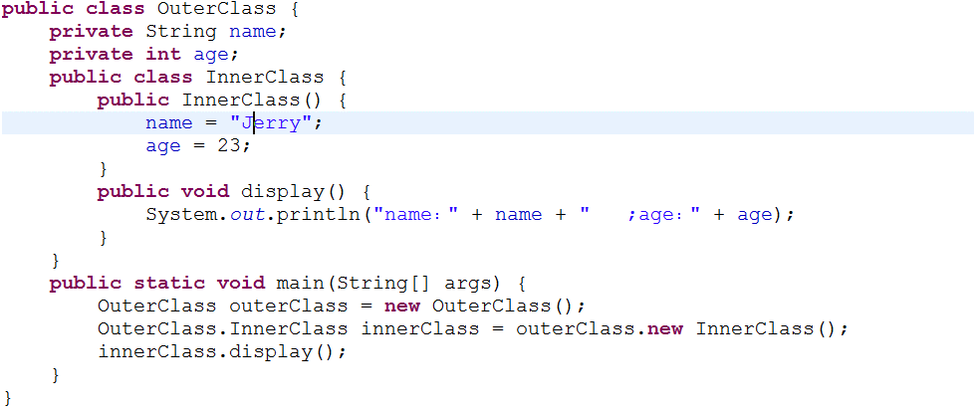


知识点3：成员内部类
当我们在创建一个内部类的时候，它无形中就与外围类有了一种联系，依赖于这种联系，它可以无限制地访问外围类的元素
运行结果
可以直接访问外部类的成员变量
注意构建内部内的形式
1.首先构建外部类对象
2.以外部内.内部类的形式进行声明
3.以外部内对象.new 内部类构造方法()的方式构建对象

Slide 7
知识点3：成员内部类
内部类是个编译时的概念，一旦编译成功后，它就与外围类属于两个完全不同的类（当然他们之间还是有联系的）
对于一个名为OuterClass的外围类和一个名为InnerClass的内部类，在编译成功后，会出现这样两个class文件：OuterClass.class和OuterClass$InnerClass.class
在Java中内部类主要分为成员内部类、局部内部类、匿名内部类、静态内部类

Slide 8
知识点4：局部内部类
刚才的示例演示了成员内部类的使用，成员内部类是最普通的内部类，它是外围类的一个成员，所以他是可以无限制的访问外围类的所有成员属性和方法，即便是private的，但是外围类要访问内部类的成员属性和方法则需要通过内部类实例来访问。
在成员内部类中要注意两点：
第一：成员内部类中不能存在任何static的变量和方法
第二：成员内部类是依附于外围类的，所以只有先创建了外围类才能够创建内部类。
还有一种内部类，它嵌套在方法和作用域内的，对于这个类的使用主要是应用与解决比较复杂的问题，想创建一个类来辅助我们的解决方案，又不希望这个类是公共可用的，所以就产生了局部内部类，局部内部类和成员内部类一样被编译，只是它的作用域发生了改变，它只能在该方法和作用域中被使用，出了该方法和作用域就会失效

Slide 9
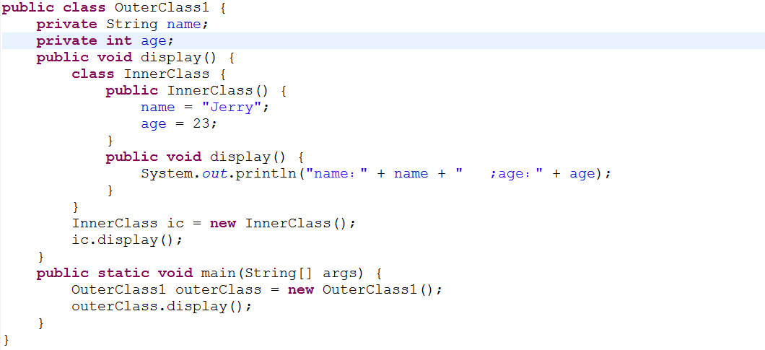

知识点4：局部内部类
局部内部类示例
内部类定义在了方法的内部，那么只有在方法体里才能使用
运行结果

Slide 10
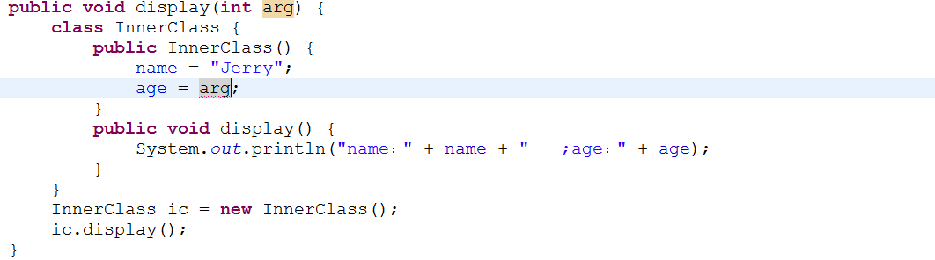
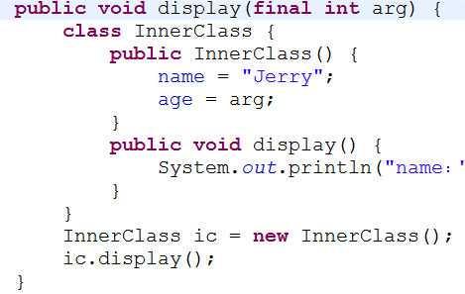
知识点4：局部内部类
局部内部类对外部类变量访问存在以下规则：
局部内部类可以直接操作外部类的成员变量，但是对于方法的临时变量（包括方法的参数，要求是final常量才能操作）
非final变量，读取时报错
final变量，可以读取

Slide 11
知识点5：静态内部类
关键字static可以修饰成员变量、方法、代码块，其实它还可以修饰内部类，使用static修饰的内部类我们称之为静态内部类或嵌套内部类。静态内部类与非静态内部类之间存在一个最大的区别，非静态内部类在编译完成之后会隐含地保存着一个引用，该引用是指向创建它的外部类，但是静态内部类却没有。没有这个引用就意味着：
它的创建是不需要依赖于外部类的
它不能使用任何外部类的非static成员变量和方法
和成员内部类不同，static内部类能够声明static的成员

Slide 12
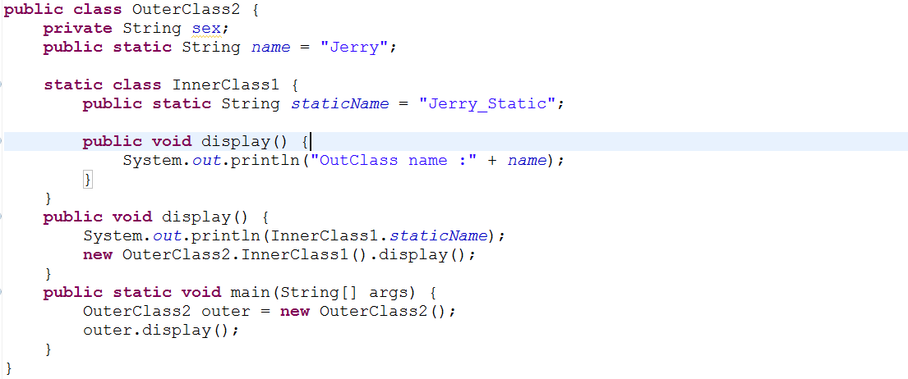
知识点5：静态内部类
static内部类示例：
可以定义static成员
static内部类构建对象时不需要依赖外部类的对象

Slide 13
知识点6：内部类中的this及类名.this的使用
之前提到非静态内部类在编译完成之后会隐含地保存着一个引用，该引用是指向创建它的外部类,但是和以前类中直接使用this引用当前对象的情况相比要复杂一些
由于内部类本质上是一个独立的类，因此在内部类中直接使用this，其指代的是内部类自身的引用，如果要想引用外部内的对象，则应该使用外部类类名.this的方式

Slide 14
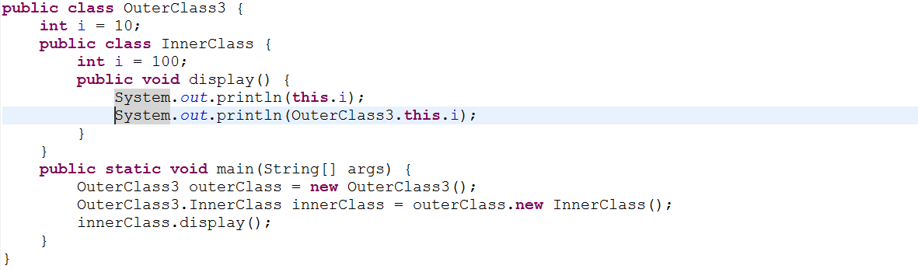
知识点6：内部类中的this及类名.this的使用
内部类中的this及类名.this的使用示例：
直接使用this引用的是内部类的对象自身
使用外部类名.this引用的是外部类的对象

Slide 15
知识点7：匿名内部类
如果一类内部类仅需要构建一个单一的对象，那么这个类其实并不需要额外取一个特有的名字，对于不存在名字的内部类，我们称为匿名内部类
匿名内部类必须继承一个父类或实现一个接口
匿名内部类的声明使用方法如下：
[访问权限] [修饰符]父类名/接口名 引用名 = new 父类名/接口名（[父类构造方法参数列表]）｛
匿名内部类成员；
｝

Slide 16
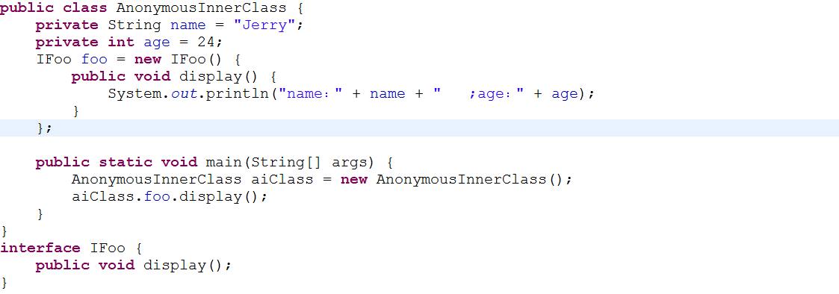
知识点7：匿名内部类
匿名内部类示例：
声明一个匿名的IFoo接口子类，并利用声明的这个子类构建一个对象由foo引用指向

Slide 17
知识点7：匿名内部类
匿名内部类没有构造方法（匿名内部类没有显式类名）
匿名内部类要想完成一些初始化工作可以交由类初始化或实例初始化代码块来完成
匿名内部类对类成员、方法临时变量的访问规则和具备名字的内部类保持一致

